Slide 1
OPROEP Duale leertrajecen 19 - 20 Infosessie
24 oktober 2018

Slide 2
Wat is ESF?
ESF = Europees Sociaal Fonds
Afdeling binnen Departement Werk en Sociale Economie
Doel is om maximaal de uitvoering en vernieuwing van het Vlaamse Werkgelegenheidsbeleid te versterken via middelen van de Europese Unie en de Vlaamse overheid
Operationeel programma – 2014-2020 investeringsprioriteiten
Het ESF verdeelt deze middelen – in de vorm van subsidies -

Slide 3
Inhoud

Slide 4
Doelstelling en acties
Alle Studierichtingen (72) - Geselecteerde scholen
https://www.vlaanderen.be/nl/nbwa-news-message-document/document/090135578025d541
Vanuit het volledige leertraject (toeleiding, screening, matching, opleiding, opvolging en evaluatie, …)
Voorbereiden en uitvoeren van een duaal leertraject vanuit samenwerking onderwijs en werk
Voorbereidende fase (1 maart 2019 – 31 augustus 2019)
Uitvoeringsfase (1 september 2019 – 31 augustus 2020)
Organisatorisch en pedagogisch-didactisch
Ontwikkeling van instrumenten niet toegestaan
Link naar bestaande instrumenten https://www.syntravlaanderen.be/toolbox-duaal-leren

Slide 5
Acties?
De rol van sectoren (begeleiding van bedrijven en scholen, opzetten intersectorale partnerschappen, …);
Samenwerking tussen werkactoren, bedrijven en scholen
Het versterken van de relatie tussen de schoolomgeving en de werkplekomgeving;
Het professionaliseren en ondersteunen van praktijkleerkrachten, trajectbegeleiders en het bevorderen van de samenwerking met mentoren;
Sensibiliserende activiteiten met oog op het verhogen van de instroom van leerlingen in de duale opleiding en het versterken van het aanbod van werkplekken;
Het verder vertalen van het standaardtraject van de duale opleiding naar de school en werkplekomgeving;
De uitwerking van bestaande instrumenten, tools en methodieken naar de context van de duale opleiding.
…

Slide 6
Gender integreren binnen het ESF-project, hoe doe je dat?

Slide 7
Zo start jouw gender quest
Ontwerpfase
breng de diversiteit in je doelgroep in beeld.
data verzamelen:
Zoek statistieken die M/V gevoelig zijn
Kijk of er al literatuur is over de gender dimensie van je thema. Wij met ESF zetten je al op weg (raadpleeg onze website)
Opgelet: mannen en vrouwen zijn geen homogeen blok!
Notes:
Uitdaging: voldoende verfijnen
In de oproepfiche kunnen eventueel algemene cijfers meegegeven worden –

Slide 8
De quest zelf: op weg naar de Holy grail.
Implementatiefase
Enkele basisvragen:
Welk geslacht wil je met je project bereiken, eerder mannen of vrouwen of beiden?
Welke drempels ervaren M/V om mee te doen aan dit project? Kunnen er extra maatregelen worden genomen om hen toch te bereiken?
Sluiten de aangeboden activiteiten aan bij de behoeften van de door jou beoogde doelgroepen? Maw hoe kan mijn project ervoor zorgen dat de resultaten positief zijn voor vrouwen en mannen?

Slide 9
Heb je de quest tot een goed einde gebracht?
Monitoring en evaluatie
Enkele vragen:
Hoe ga je meten dat je de doelgroep hebt bereikt?
Heeft het project een antwoord geboden op de noden en interesses van vrouwen en mannen?
Heeft het project geleid tot veranderingen in de situatie van mannen? Vrouwen?

Slide 10
Vragen? Of wil je jouw projectvoorstel gender proof maken?
Neem dan gerust contact op met:
Annemie Roets
annemie.roets@wse.vlaanderen.be
Caroline Meyers
caroline.meyers@wse.vlaanderen.be

Slide 11
Output van het project
Implementatie en uitvoeren van het duale leertraject
Eindrapport – Geleerde lessen
Andere onderwijs- en werkactoren op weg helpen om duale leertrajecten op te zetten en werkvormen te implementeren in de eigen organisatie & setting.

Slide 12
Wie kan voorstel indienen?
Enkel paritair samengestelde sectororganisaties (andere organisaties als partner)
Zie lijst: https://www.werk.be/beleidsthemas/sectoren/sectorconvenants/sectorfondsen
Minimaal deelnemende school aan proeftuin op de werkplek als partner in het project
1 project per studierichting – of gebundeld project van sector
Studierichtingen die al gefinancierd werden in oproep 391 en 422 komen niet meer in aanmerking !
Volwassenonderwijs – Hoger Onderwijs niet (zie andere oproep 451)

Slide 13
Kosten & Financiering

Slide 14
Financiering
Oproepbudget 1.500.000 euro
Richtbudget van 150.000 euro per studierichting
Maximaal 40% ESF – 60.000 euro
Maximaal 30% VCF – 45.000 euro
30% Eigen financiering (privaat of publiek)
Bv. door personeelsinzet van scholen
Bv. door eigen middelen sectoren
Bv. door private financiering
Middelen sectorconvenant kunnen ingebracht worden

Slide 15
Kosten
1 kosteneenheid: Gepresteerde tijd
SUT: Standaarduurtarief
Berekening SUT
Brutoloon x 1,2% bv. 3000 euro x 1,2% = 36 euro / uur
In 1,2% zit forfait voor alle loonlasten (eindejaar, vakantiegeld, extralegale voordelen, ..)
Brutoloon – Januari 2019 Maximaal 1720 u / jaar

Slide 16
Kosten – Alle andere kosten
Voor alle andere gemaakte kosten wordt een forfait van 40% toegepast.
Forfait van 40% op totale kost op basis van SUT.
Kosten moeten niet worden bewezen
Forfaitaire kost wordt automatisch toegekend
Bv. Alle personeelsleden genereren op basis van de standaarduurtarieven een kost van 20.000 euro
20.000 X 40% = 8.000 euro
Totale kost = 28.000 euro.

Slide 17
Kosten – statutaire medewerkers
Financiering
SUT inbrengen als publieke cofinanciering
Kosten
SUT + 40% aan kostenzijde
Zie voorbeeld oproepfiche

Slide 18
Vastbenoemde medewerkers - voorbeeld Zonder vervanging
KOSTEN = 7.560 euro
Vastbenoemde medewerker JAN DUAAL
Presteert 150 u op het project
Brutoloon van 3000 euro
SUT= 36 euro ( 3.000 x 1,2% )
Kost= 150u x 36 euro = 5.400
+ 40% = 5.400 x 40% = 2.160
FINANCIERING = 7.560 euro
Andere publ cof = 5.400 euro
ESF = 1234,29 (2.160 x 4/7)
VCF Werk = 925,71 ( 2.160 x 3/7 )

Slide 19
Vastbenoemde medewerkers - voorbeeld Zonder vervanging
KOSTEN = 82.320 euro
Els statutair – 100u – 4000 euro - 48 euro
Piet contractueel – 500u – 3000 euro – 36 euro
Yassin statutair – 200u - 5000 euro – 60 euro
Jules contractueel – 1000u – 2000 euro – 24 euro
Els = 100u x 48 = 4.800 euro
Piet = 500u x 36 = 18.000 euro
Yassin = 200u x 60 = 12.000 euro
Jules = 1000u x 24 = 24.000 euro
Totale kost= 58.800 euro
+ 40 % = 23.520 euro
Totale kost statutairen = 16.800 euro
FINANCIERING = 82.320 euro
Andere publ cofinanciering
16.800 euro (20,4 %)
-> 9,6% te kort
-> 24.696 euro (= 30%)
ESF = 82.320 euro x 40%
VCF Werk = 82.320 euro x 30%

Slide 20
Vastbenoemde medewerker Met vervanging
Vastbenoemde medewerker Yassin presteert 100 u op project en heeft brutoloon van 4.000 euro
Wordt vervangen in zijn opdracht door contractuele medewerker door Jules – met brutoloon 3000 euro.
SUT = 3.000 euro ( loon vervanger ) x 1,2% = 36 euro
Kost = 3.600 euro + 40%
Tussen Yassin & Jules moet vervangingsovereenkomst bestaan – met duidelijke link naar project

Slide 21
En nog dit..
Staatssteun – Niet van toepassing
Wetgeving overheidsopdrachten
Tijdsregistratie – Sjabloon ESF

Slide 22
Projectvoorstel

Slide 23
Hoe maak je projectvoorstel op?
Project indienen in ESF-applicatie
Inhoudelijke vragen beantwoorden –
Vragen overnemen in Word
Kosten- en financieringstabel opmaken
Raming van kosten
Planning opmaken – Sjabloon
Toevoegen van kwaliteitsbewijs

Slide 24
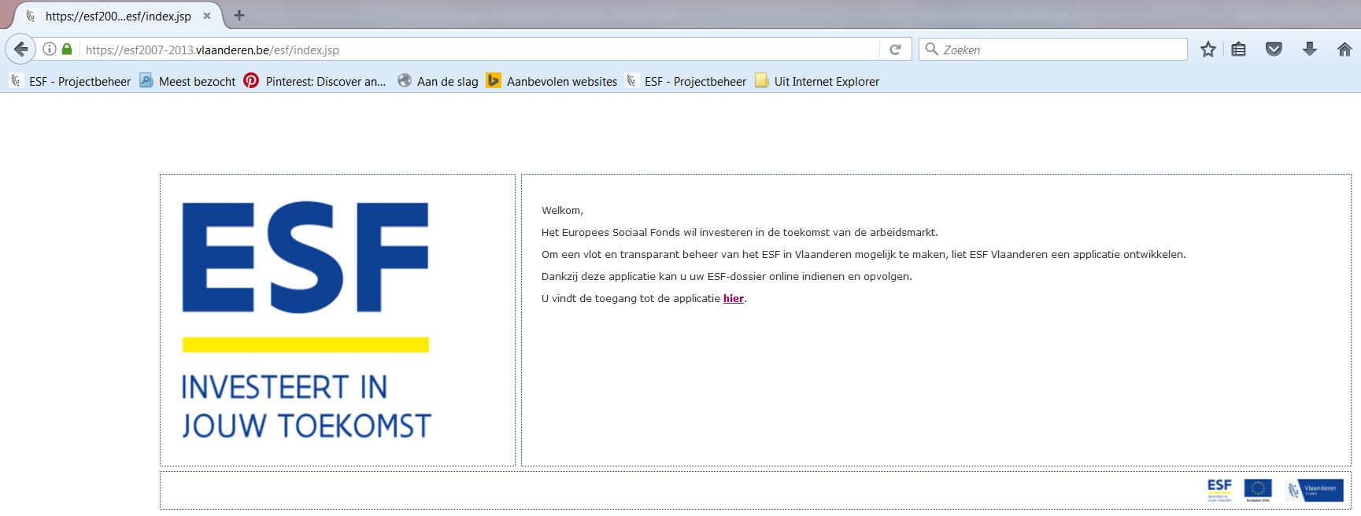
Oproep 450 - algemeen hoe indienen?
Online via de ESF-applicatie
https://esf2007-2013.vlaanderen.be/esf/index.jsp
Notes:
Aanmelden in de applicatie met digitale ID-kaart.

Slide 25
Tijdslijn
Deadline indienen projectvoorstel
15 januari 2019
Beslissing managementcomité – managementautoriteit ESF
21 februari 2019
Start projecten
1 maart 2019
Einde projecten
31 augustus 2020
Rapporteringen
Rapportperiode 1 – 31/8/2019
Eindrapportering – 31/8/2020

Slide 26
Na goedkeuring projectvoorstel
Startsessie met alle projectpromotors
Projectbeheerder
Opmaken project- en partnerschapsovereenkomsten
Archiefruimte ESF (opladen bewijsstukken)
Coaching
Werkgroep gender en duaal leren
Rapportering – Controle

Slide 27
Maak afspraak voor aftoetsen projectidee
Inhoudelijk – financieel – kwaliteit
Pieter Van Sande
Pieter.VanSande@wse.vlaanderen.be
02/552.83.42
Tyne Van der Veken
Tyne.Vanderveken@wse.vlaanderen.be
02/553.44.24

Slide 28
Maak afspraak voor aftoetsen projectidee
Gender
Annemie Roets
annemie.roets@wse.vlaanderen.be
Caroline Meyers
caroline.meyers@wse.vlaanderen.be
Technische vragen ESF applicatie
esfsupport@vlaanderen.be

Slide 29
VRAGEN

